Slide 1
GPU : Graphics Processing Units
Arquitetura de Computadores
Mestrado Integrado em
Engenharia Informática

Slide 2
Material de Apoio
“Computer Organization and Design: The Hardware / Software Interface”
David A. Patterson, John L. Hennessy; 5th Edition, 2013
  Secções 6.6 e 6.11
  Material Complementar Avançado: Apêndice C
Material complementar:
  “Understanding Bandwidth and Latency”: http://archive.arstechnica.com/paedia/b/bandwidth-latency/bandwidth-latency-1.html

Slide 3
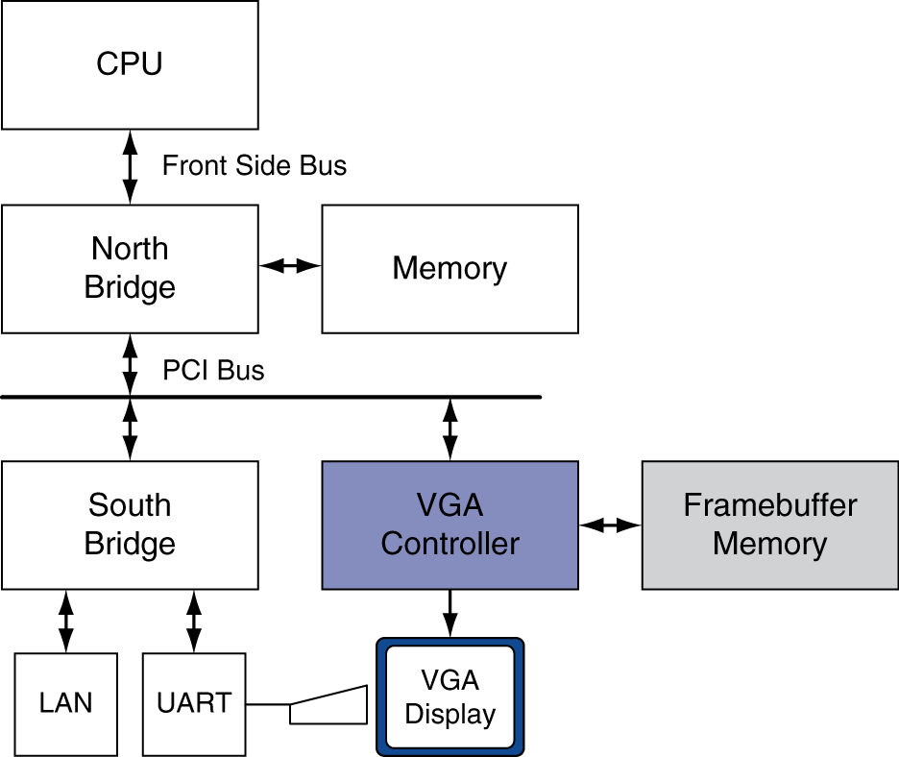
Controladores gráficos –80’s
Nos anos 80 era responsabilidade do CPU gerar a imagem gráfica e copiá-la para um espaço de endereçamento conhecido como frame buffer, de onde era depois convertida em sinais analógicos e enviada para o display
Nome | Resolução | Cores
MDA (1981) | Caracteres (80x25) | B/W
CGA (1981) | 640x200 | 16
EGA (1984) | 640x350 | 16 de uma palette de 64
VGA (1987) | 640x480 | 16

Slide 4
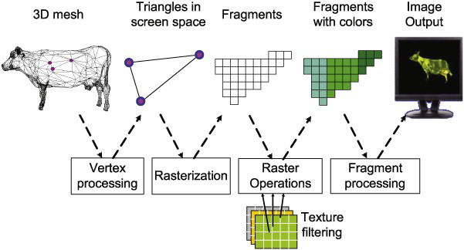
GPUs – 90’s
Na década de 90 aparecem os GPUs, como co-processadores que aliviam o CPU dessa carga
Extremamente paralelos
O(pixels)
Apenas processavam gráficos
Toda a lógica era replicada para providenciar paralelismo, mas estas unidades não eram programáveis

Slide 5
GPUs – 2000 .. 2004
O aumento do número de transístores (Lei de Moore) permitiu flexibilizar os GPUs
Alguns componentes do pipeline passam a ser programáveis, dando origem ao que se chamou de shader programming
Vertex shading
programável
fragment shading
programável

Slide 6
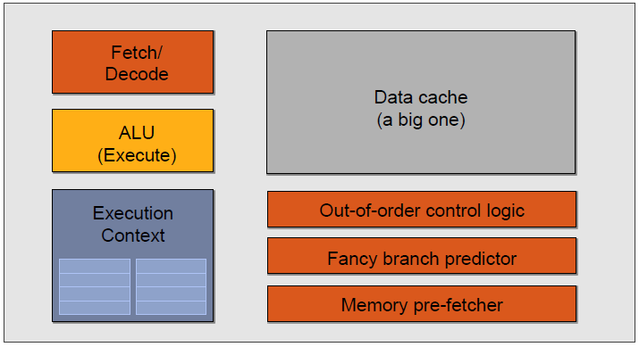
CPU-style core

Slide 7
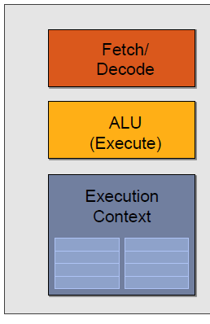
Core elementar
Remover toda a complexidade de controlo que explora ILP

Slide 8
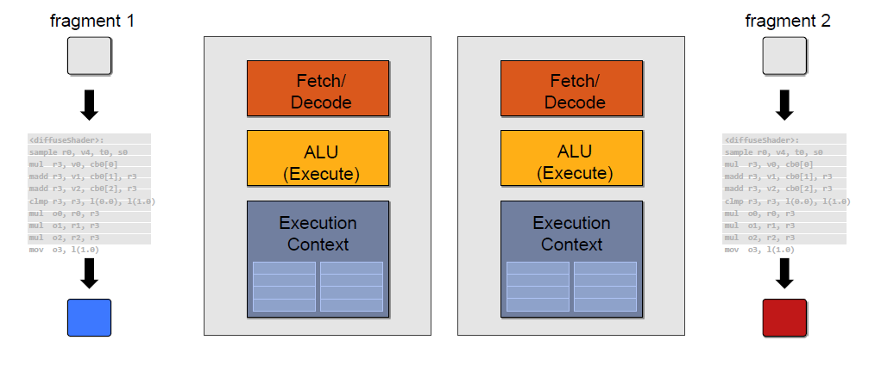
2 cores elementares

Slide 9
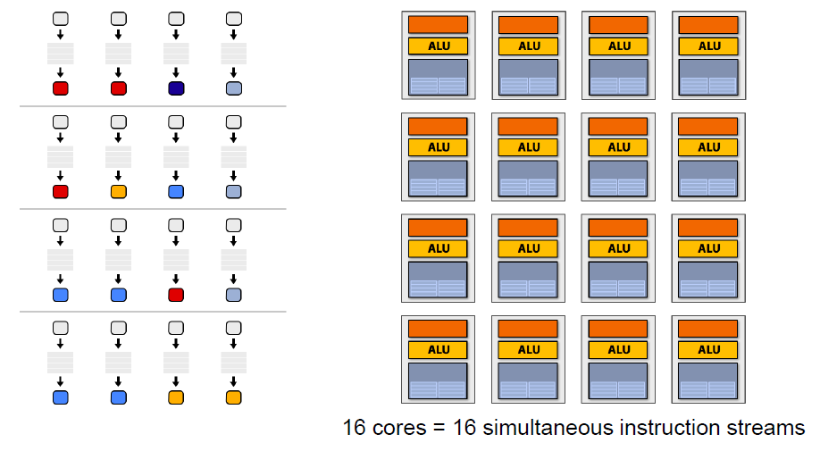
16 cores elementares
Mas porque é que múltiplos fragmentos não podem partilhar a mesma sequência de instruções?

Slide 10
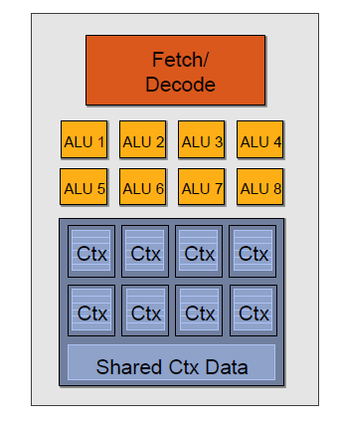
Streaming Multi Processor (SM)
Amortizar a complexidade usando a mesma stream de instruções para as várias ALUs (unidades funcionais ou stream processor (SP))
Nota: um único Instruction Pointer por SM
SIMT:
Single Instruction
Multiple Threads

Slide 11
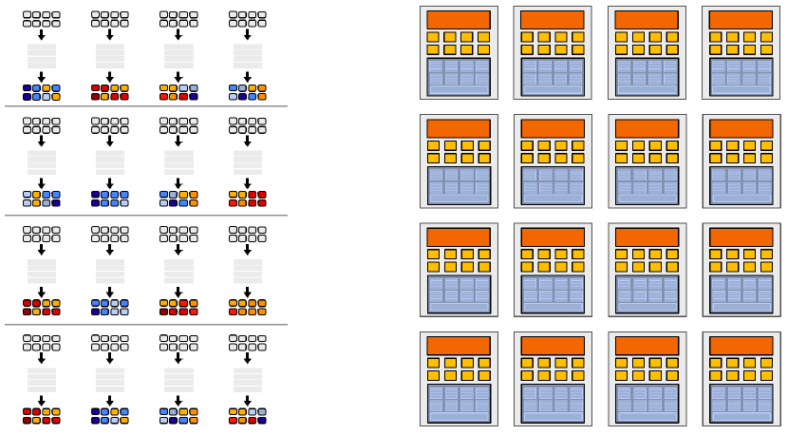
Múltiplos SM por GPU
Neste exemplo, 16 SMs com 8 SPs = 128 threads a executar simultaneamente (threads do mesmo SM executam a MESMA instrução)

Slide 12
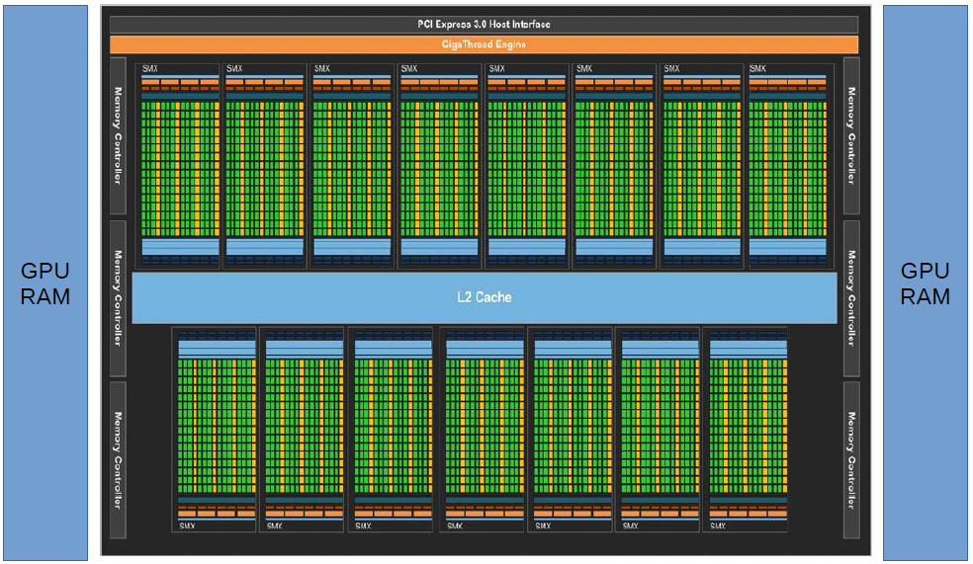
NVIDIA Kepler GK110
15 (SMX) * 192 integer cores = 2880 integer cores

Slide 13
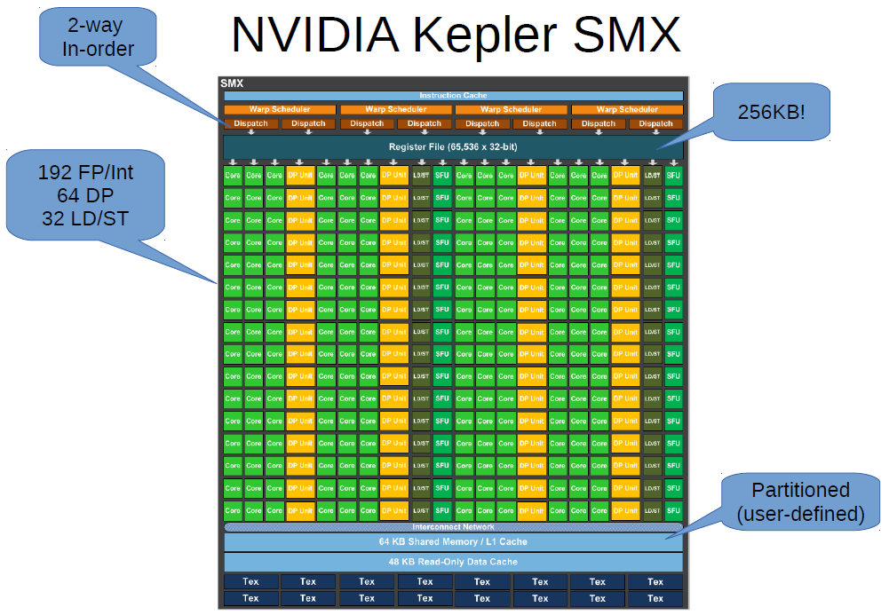

Slide 14
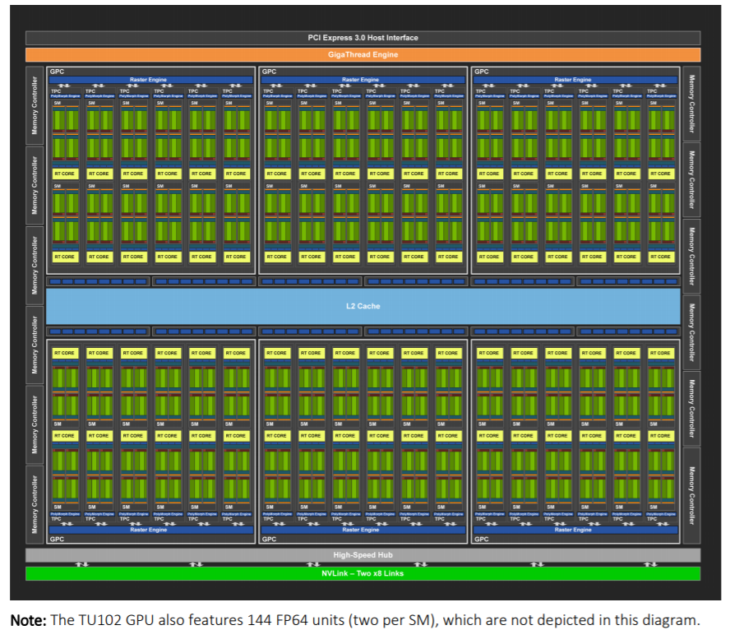
Nvidia Turing TU102-400A (3,Dez,2018)
[NVIDIA TURING GPU ARCHITECTURE: Graphics Reinvented; Nvidia 2018]

Slide 15
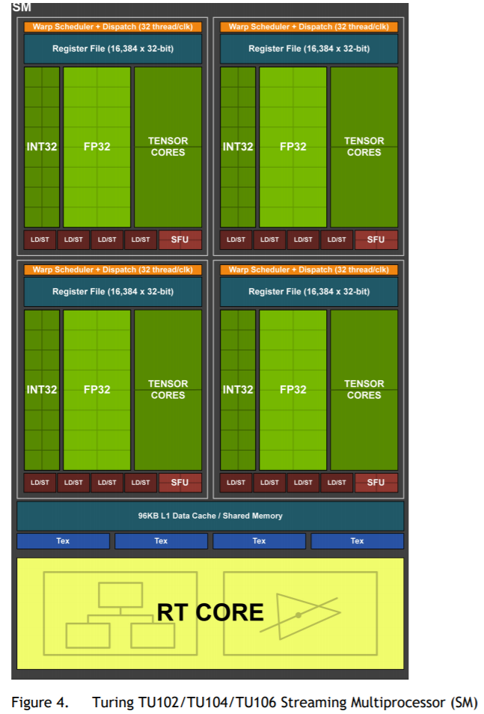
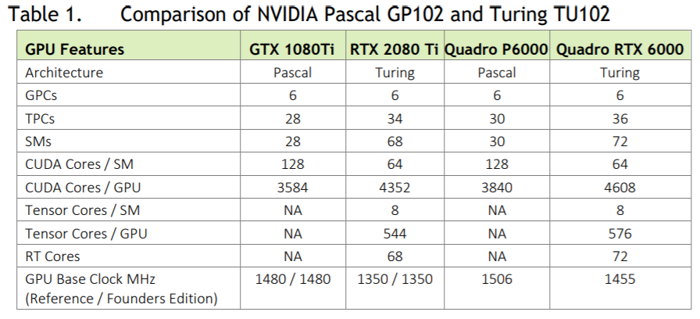
Nvidia Turing (2018)
[NVIDIA TURING GPU ARCHITECTURE: Graphics Reinvented; Nvidia 2018]

Slide 16
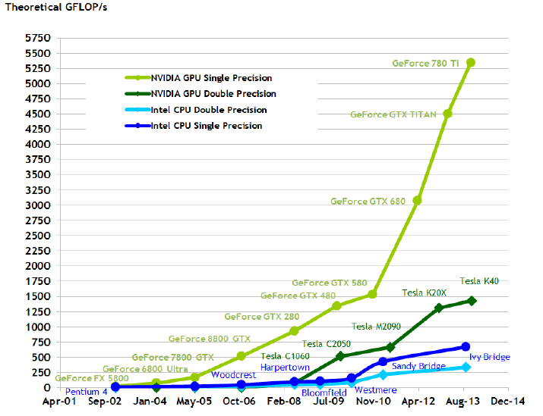
Desempenho GPUs (2013)

Slide 17
Estruturas Condicionais
Todos os SPs de um mesmo SM executam a mesma instrução.
Como lidar então com estruturas condicionais?
Divergência do código:
  Dividir as threads
  Executar um dos caminhos da condição
  Executar o outro caminho da condição
  Combinar no fim
Penalização do desempenho

Slide 18
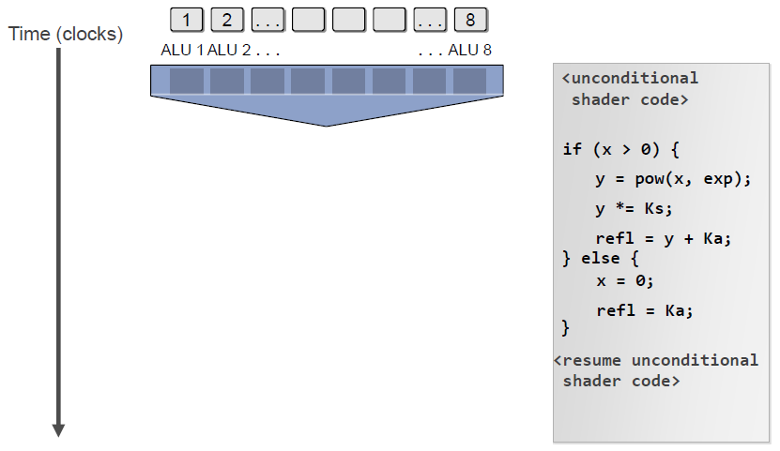
Divergência

Slide 19
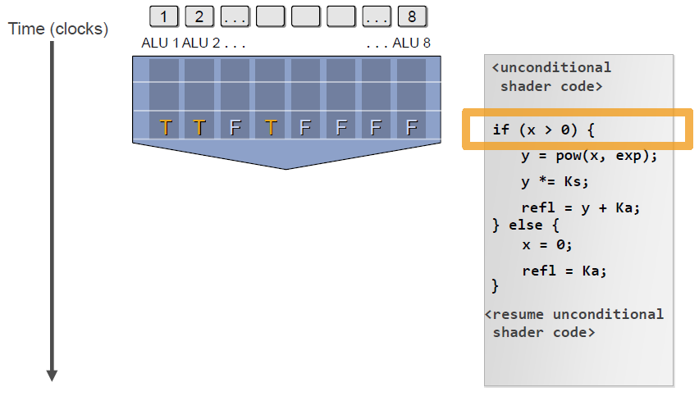
Divergência

Slide 20
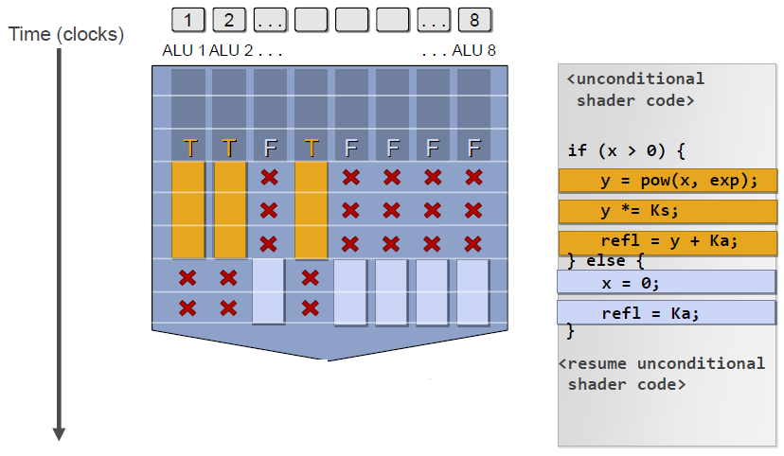
Divergência

Slide 21
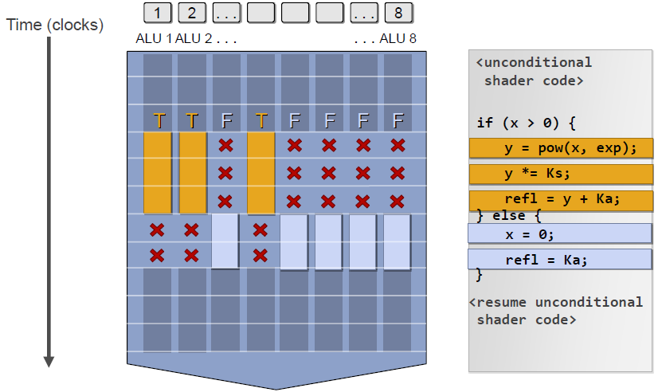
Divergência

Slide 22
Memória: latência e largura de banda
Os GPUs modernos são massivamente paralelos, processando centenas ou milhares de elementos de dados em cada ciclo do relógio
As ligações entre o GPU e a memória são muito largas, no sentido em que um elevado número de bits é transferido em cada ciclo
Consequência: elevada largura de banda
Uma largura de banda elevada resulta numa latência elevada
É fundamental esconder esta latência, mantendo as unidades de processamento ocupadas

Slide 23
Memória: largura de banda (2013)

Slide 24
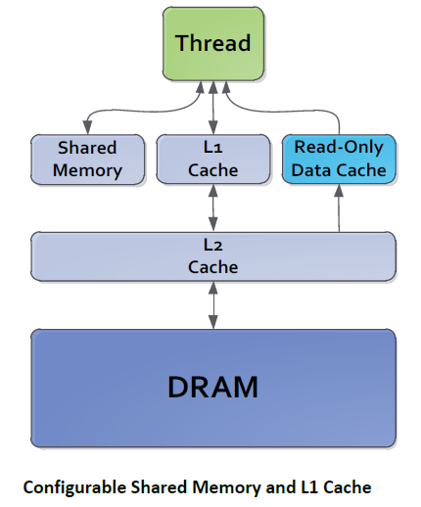
Hierarquia de memória e working set
Os GPUs processam grandes quantidades de dados (na ordem dos MibiBytes) para gerar uma única imagem. Embora possam exibir boa localidade espacial, a localidade temporal é normalmente baixa.
Consequência: baixa hit-rate (~90%) versus CPU (~99.9%)
É necessário um mecanismo complementar para esconder a latência

Slide 25
Interleaving threads
Sempre que um conjunto de threads em execução num SM bloqueia à espera de resposta da memória, o SM muda de contexto e executa outro conjunto de threads cujos dados estejam disponíveis -> thread interleaving
Este mecanismo requer que:
  A mudança de contexto seja extremamente rápida
  Existam muitas mais threads do que SPs (milhares de threads)
  Consequência: requer programas massivamente paralelos cujas tarefas sejam de grão muito fino!

Slide 26
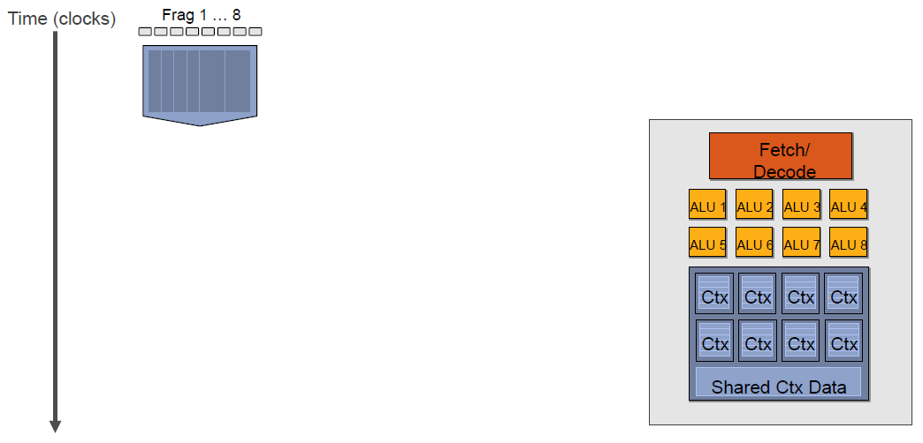
Interleaving threads

Slide 27
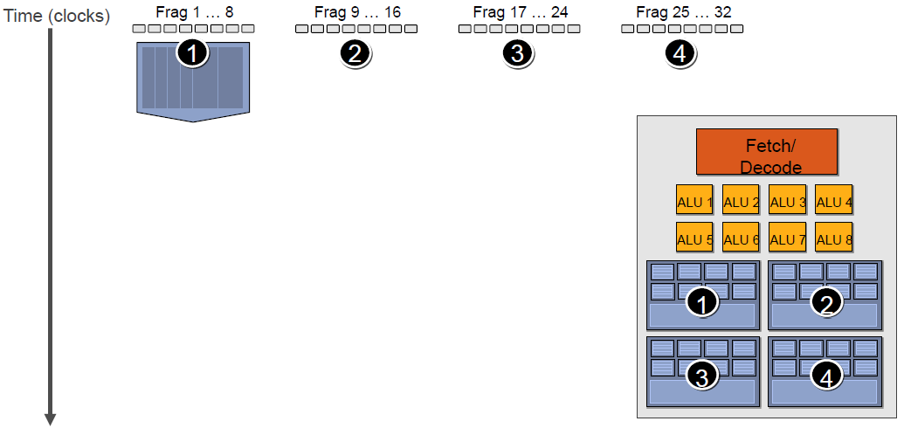
Interleaving threads

Slide 28
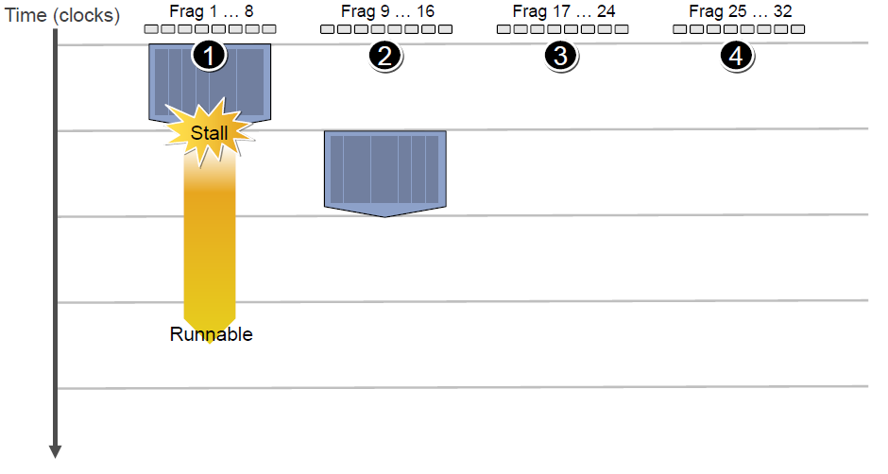
Interleaving threads

Slide 29
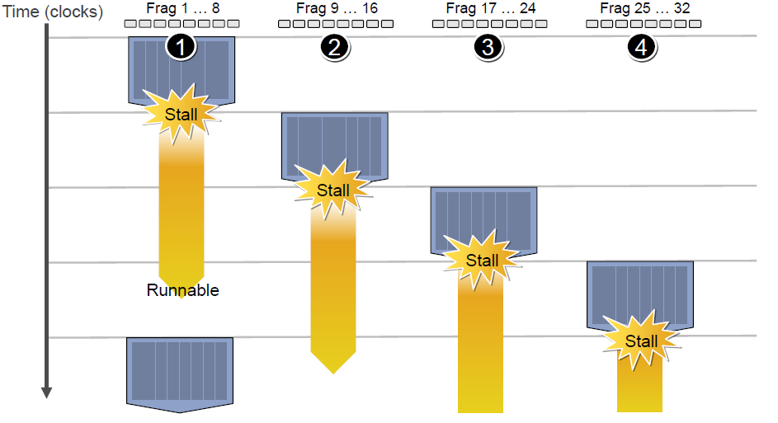
Interleaving threads

Slide 30
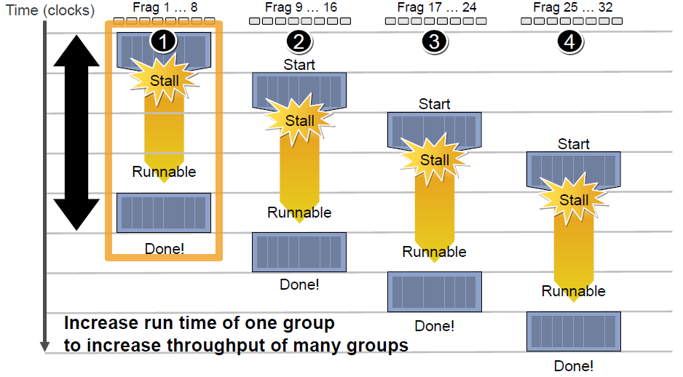
Interleaving threads

Slide 31
Comunicação CPU – GPU
GPUs em placas gráficas
Bottleneck: Os dados têm que ser transferidos da memória do sistema para a memória da placa (e os resultados eventualmente transferidos no outro sentido) através do barramento PCI
Tendência: Integração do CPU com o GPU, reduzindo o custo de comunicação entre ambos
  AMD A-Series
  Intel Sandy Bridge
  NVIDIA Tegra2

Slide 32
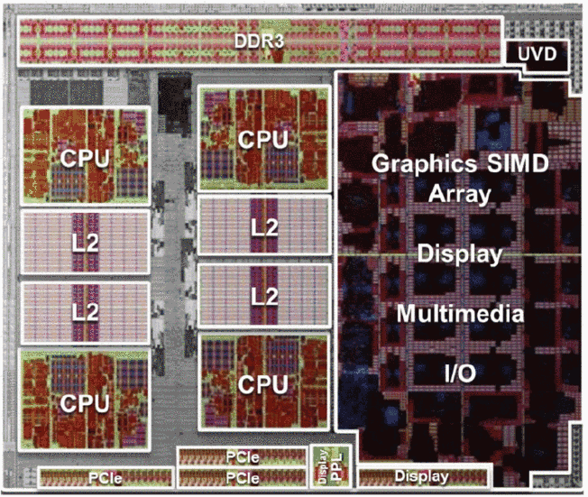
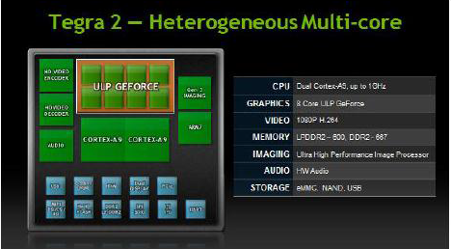
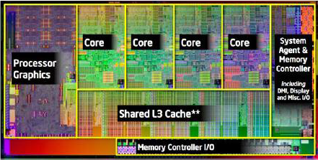
Processadores Heterogéneos
NVIDIA Tegra 2
AMD APU
Intel SandyBridge

Slide 33
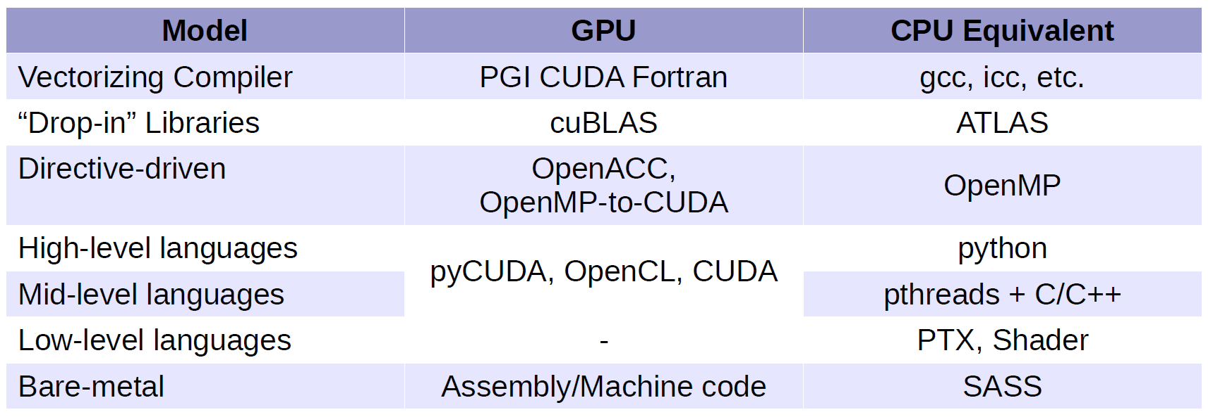
Modelos de Programação

Slide 34
GEMM “à la CUDA” – CPU code
#define N 512
#define Ne (N*N)
float A[Ne], B[Ne], C[Ne];
main (){
float *devA, *devB, *devC;
ini_matrix (Ne, A, B);
GPU_Alloc (Ne, devA, devB, devC);
MemCpy (CPU2GPU, Ne, A, devA, B, devB);
GPU_GEMM <<< Ne threads >>> (N, devA, devB, devC);
MemCpy (GPU2CPU, Ne, devC, C);
GPU_Free (devA, devB, devC);
printf (“That’s all, folks!\n”);
}

Slide 35
GEMM “à la CUDA” – GPU code
/*
* Note: there are as many threads as elements in
* each matrix
*/
GPU_GEMM (int N, float *A, float *B, float *C){
const int tid = get_my_tid();
// each GPU thread will process an element of C
const int row = tid /N, col = tid % N;
float lc=0.0;
for (int k= 0 ; k<N ; k++)
lc += A[row*N+k] * B[k*N+col];
C[tid] = lc;
}

